Slide 1
ДЕТСКИЕ РИСУНКИ «Я ТОЛЬКО СЛЫШАЛ О ВОЙНЕ». ЧАСТЬ 2.
Под этим девизом представляем работы
выпускников разных лет и
нынешних учащихся гимназии
учитель ИЗО
Наталья Владимировна Субботина

Slide 2
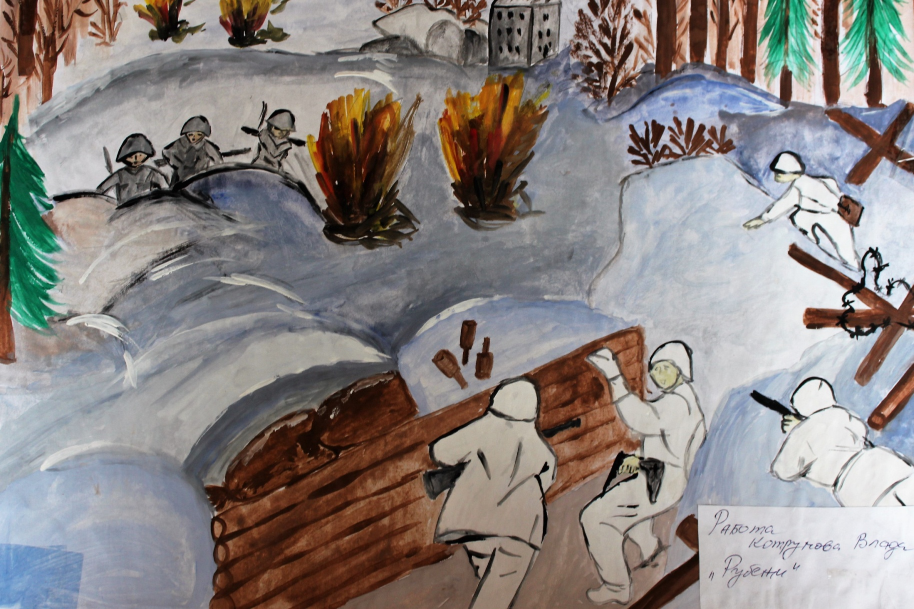
Работа КОТРУНОВА ВЛАДИСЛАВА, «Рубежи»

Slide 3
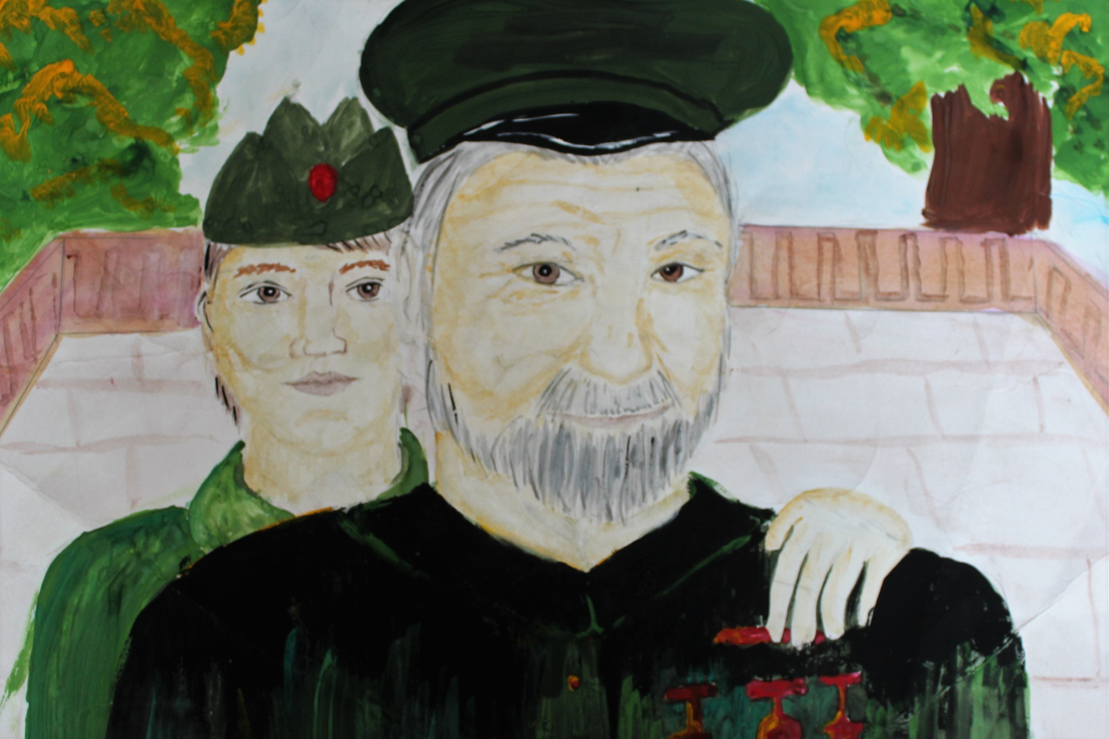
Работа КАЛИК В. 7а «Воевала вся семья»

Slide 4
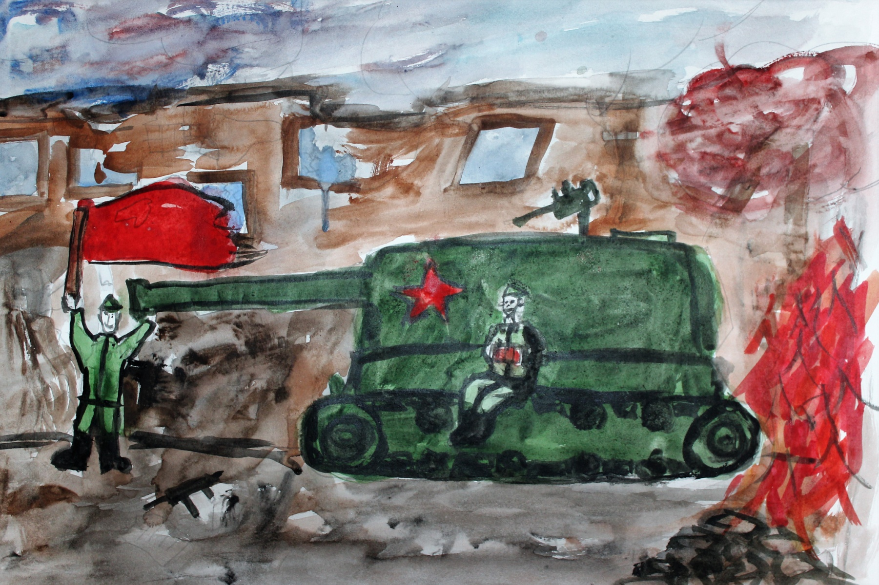
Рисунок ПЕЧЕНОВА ВЛАДИМИРА, «Город взят!»

Slide 5
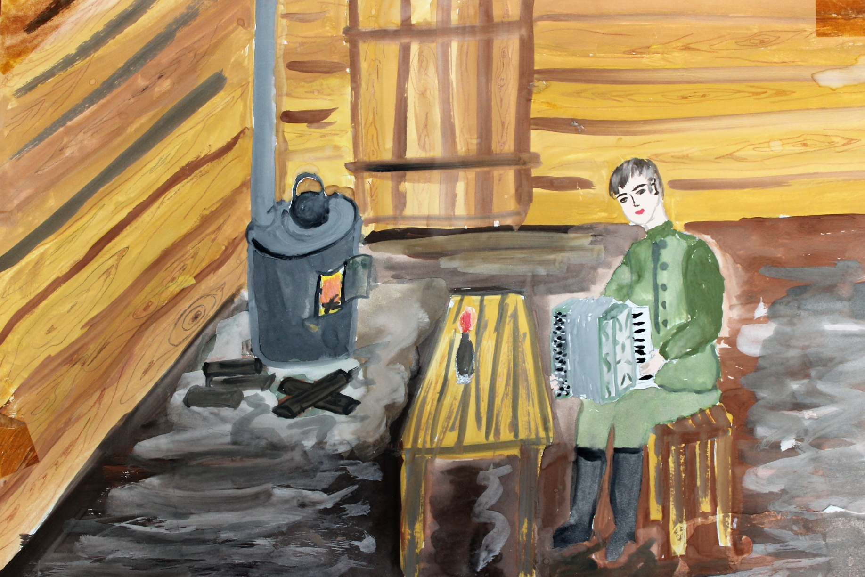
Работа ПОТЛОВОЙ АНЖЕЛИКИ, «Бьётся в тесной печурке огонь»

Slide 6
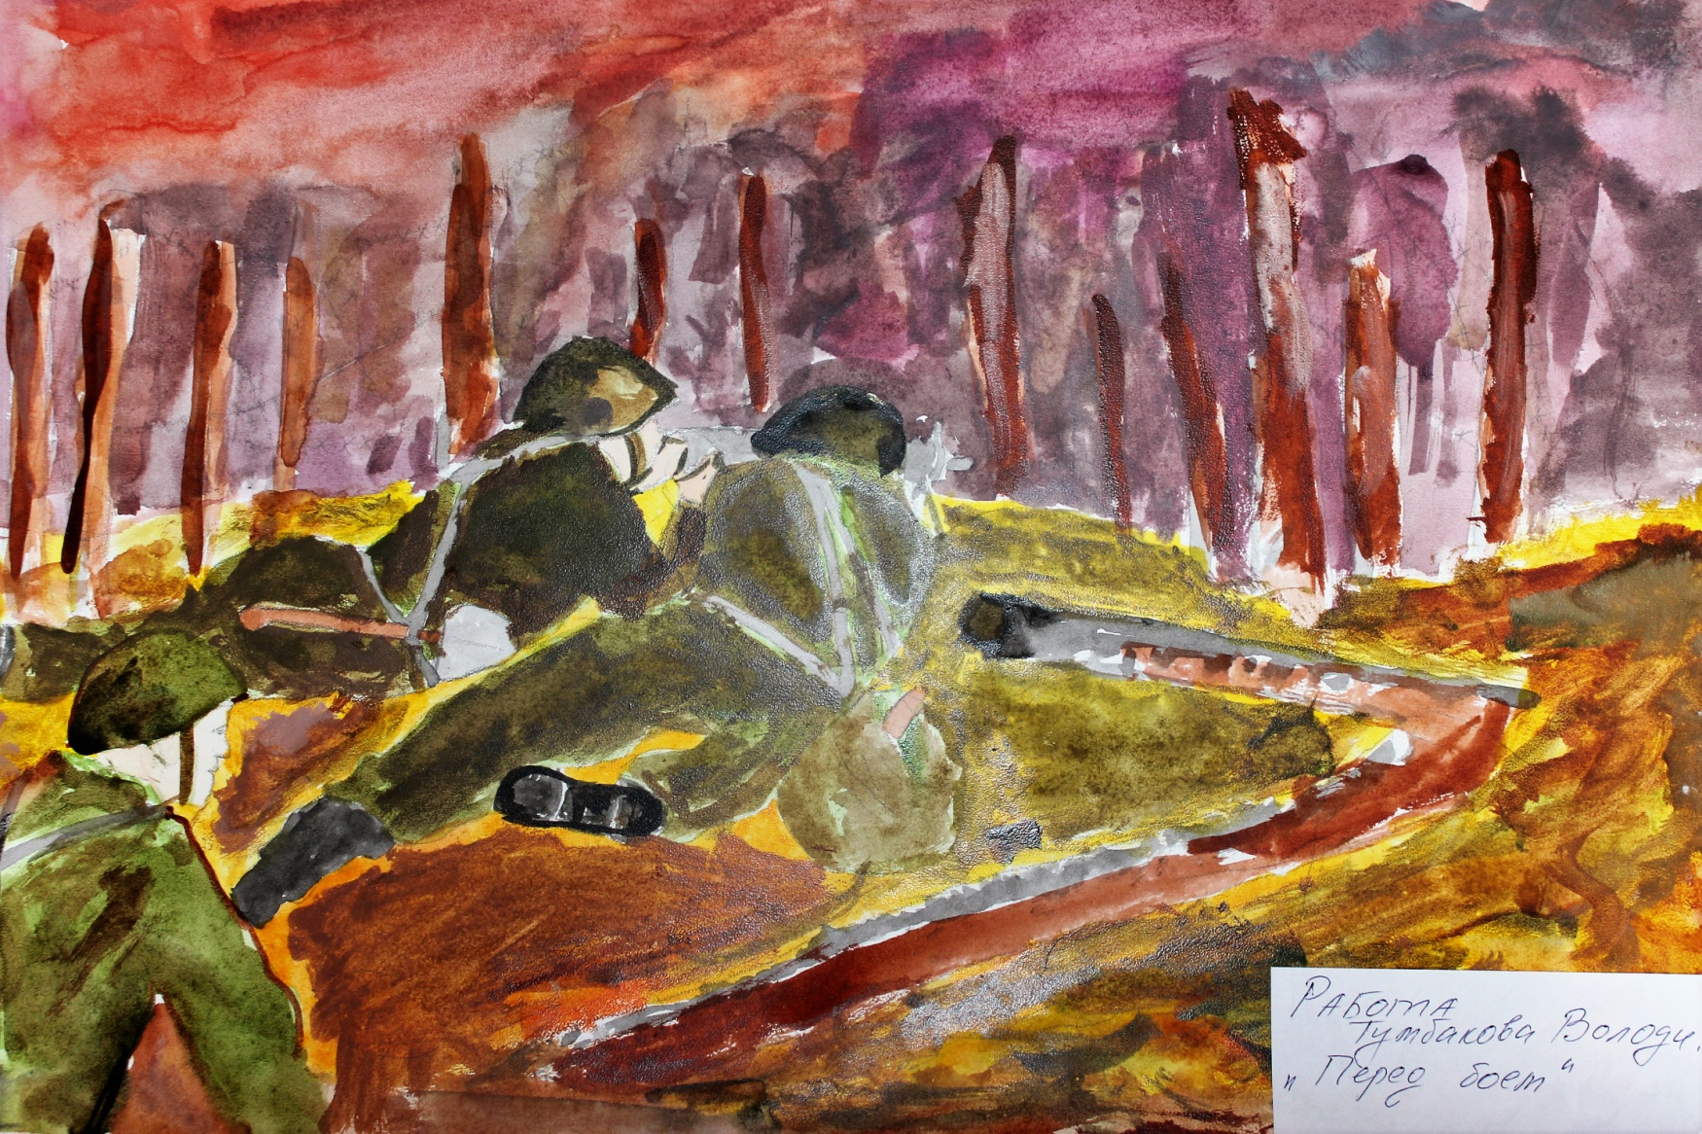
Работа ТУМБАКОВА ВЛАДИМИРА, «Перед боем»

Slide 7
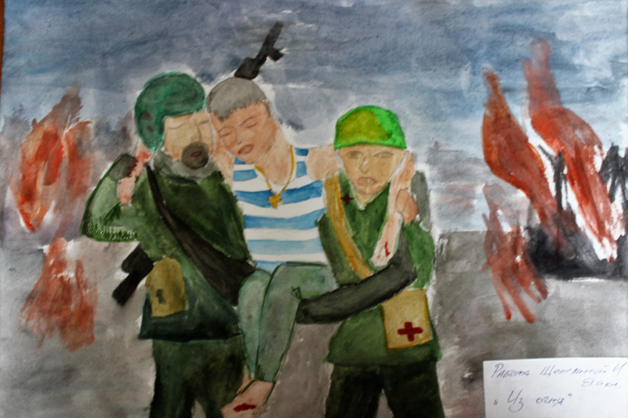
Рисунок ЩЕПЕЛИНОЙ И., 9 а, «Из огня»

Slide 8
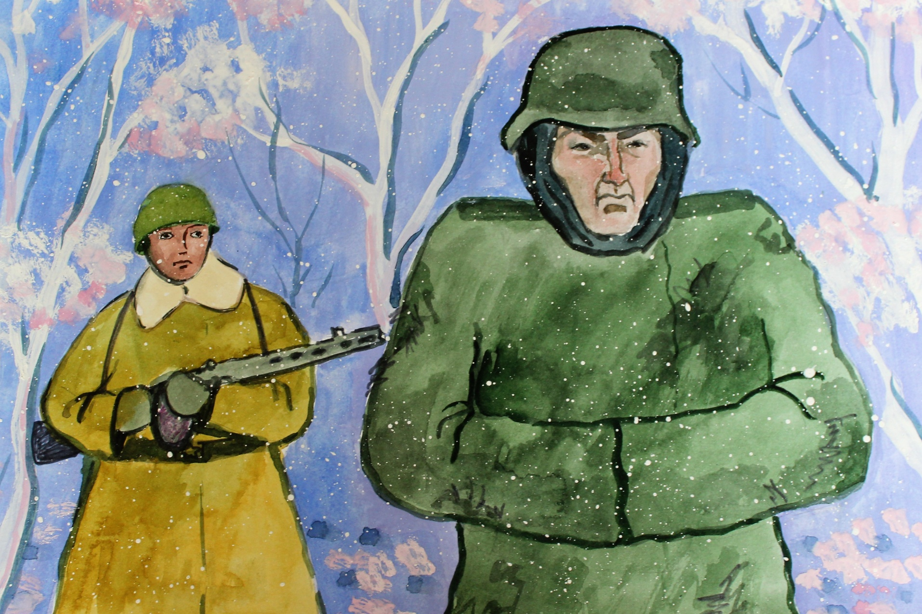
Работа УСАЧЕВА ДАНИИЛА, 7 в, «Фашистам - холодный приём!»

Slide 9
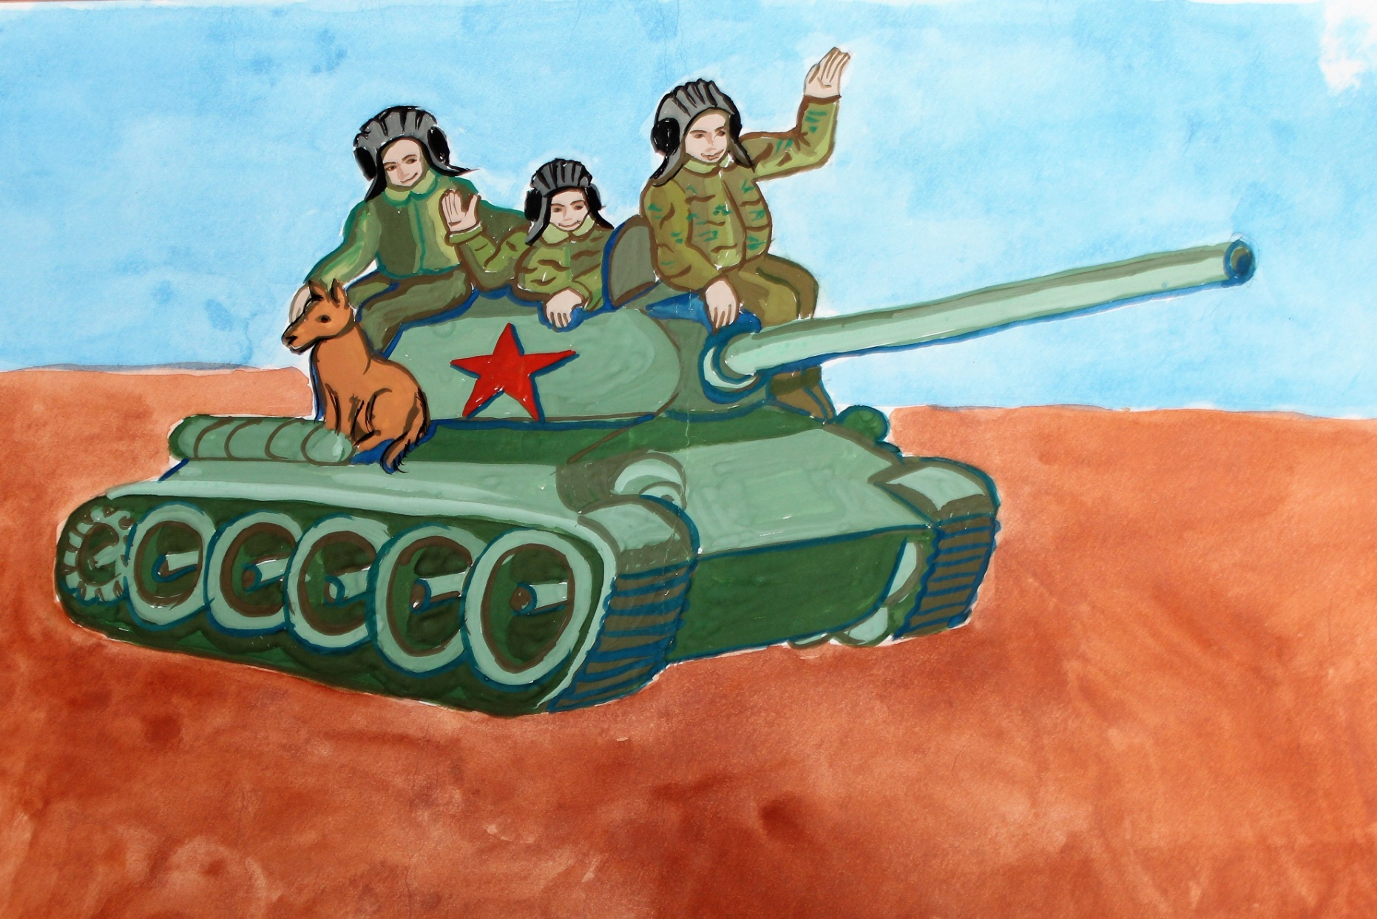
Рисунок СЛЕПЕНКОВА АНДРЕЯ, «Экипаж машины боевой»

